Slide 1
CloudFarm 2.0 기반 기술
Hybrid Cloud를 위한
OpenStack 분산 클라우드 기술
kt cloud | 시니어 클라우드 아키텍트 이용욱

Slide 2




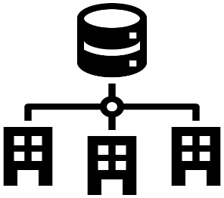
클라우드 환경 이해
서비스 목적, 성능, 고가용성, 보안, 비용 등을 고려하여 클라우드 선택, 하이브리드 클라우드 관심 증가
프라이빗 클라우드
퍼블릭 클라우드
멀티 클라우드
하이브리드 클라우드
On-Premise 단일 인프라 가상화 → Public Cloud 리소스 풀에 대한 멀티 테넌시 사용 → Hybrid Cloud 도입 및 활용 증가
고객사 전용
클라우드 구축 및 이용
클라우드 전문 사업자
서비스 이용
복수 개의 퍼블릭
클라우드 이용
프라이빗 + 퍼블릭
클라우드 이용
높은 투자 비용
보안 강화
사용한 만큼 비용 지불
종속성 (Lock-in)
워크로드 분산
종속성 탈피
프라이빗과 퍼블릭의
장점 합집합
기술 내재화를 통한
자체/위탁 운영
클라우드 제공
운영 서비스 이용
매니지드 운영 서비스
혹은 관리도구 필요
높은 하이브리드
운영 역량 필요

Slide 3
Hybrid Cloud 제공 방식의 변화
분산 클라우드 진화와 함께 Private Cloud 또한 직접 구축에서 CSP 주도의 서비스형으로 변화
Private Cloud 요구 확대
CSP 중심의 Hybrid Cloud 제공
공공, 금융 분야에서 데이터 보안 및 규제 등으로 Hybrid Cloud에 대한 요구사항 증가
자체 구축에서
CSP 중심으로 변화
Cloud 전환
구축
신청
신청
사용
사용
Private Cloud
요구 증가
Public
Cloud
구축
Legacy
Private Cloud
Private Cloud
Private Cloud
Public Cloud
Private Cloud
Public Cloud
온프레미스
클라우드
프라이빗 자체 구축, 국내/외 퍼블릭 선정
이기종 인프라 구축 및 관리 어려움
퍼블릭과 동일한 인프라를 프라이빗으로 제공
동일 경험, 완전 관리형 서비스 제공
IaaS
Style of Distribution
Use Case
Distributed Cloud (분산 클라우드) 환경으로의 진화
On-site Public Cloud
Customer Data Center
Public Cloud는 물리적 위치가 다른 On-site, Edge 환경으로 분산되지만,
Cloud 사업자 중심의 서비스 진화, 운영, 거버넌스에 대한 역할 증대 예상
새로운 Hybrid Cloud로 Packaging Hybrid Cloud 제시
고객의 보안 강화, 엣지 서비스 확대 등으로 On-Premise Cloud 수요 증가
Public
Cloud
5G / Network Edge Cloud
Carrier Network / PoP
SaaS
IoT Edge Cloud
Edge Devices
PaaS
* 가트너 APAC 심포지움, 2020.10
※ 고객 : 자체 구축, HCI, PPP 도입 | 벤더 : 가상화 솔루션 클라우드 온보딩 | CSP : Distributed Cloud 상품 출시

Slide 4
분산 클라우드 구성 요소
워크로드 이동 등 진정한 Hybrid Cloud를 위해서는 IaaS 관점의 분산 클라우드 기술과 통합 콘솔, 네트워크, 보안, 운영 중요
이기종 인프라에 대한 통합 뷰
Hybrid 인프라에 대한 동일 경험 제공
클라우드 플랫폼 자체의 분산 클라우드 기술 필요
HCMP (Hybrid Cloud 관리 플랫폼) 도입
오픈소스 기반 Best of Breed 구축
네트워크 연결
워크로드 이동, 데이터 티어링 등 Hybrid 경험 제약
퍼블릭 클라우드
(센터)
보안 준수
프라이빗 클라우드
(온프레미스)
구축/운영
구축/운영
구축/운영
완전 관리형 서비스 제공
레거시
프라이빗 클라우드
퍼블릭 클라우드

Slide 5
OpenStack의 분산 클라우드 기술
OpenStack에서는 서비스 목적에 맞게 Region, AZ 구성을 다르게 할 수 있는 배포 옵션 제공
Cascading OpenStack
Multiple Cells
DCN (Distributed Compute Nodes)
Cascading OpenStack
API
API
API
Controller
Node
Controller
Central Site 0
Cell0
Cell1
Cell2
Controller
Node
AZ0
Compute Node
R1 - AZ1
API
API
R2 - AZ1
Cell 1 - Controller
Cell 2 - Controller
Cascaded
Cascaded
DCN Site 1
DCN Site 2
AZ1
AZ2
AZ1
AZ2
AZ1
AZ2
Controller
Node
Controller
Node
COM
COM
COM
COM
Compute Node
Compute Node
COM
COM
멀티 Region간 인증 및 OpenStack API 통합
단일 Region 내 멀티 AZ 구성 제약
Tricircle, Trio2o 오픈소스 프로젝트
단일 Region, Cell 단위 컨트롤러/컴퓨트 분리
컨트롤러의 API 분산 목적으로 주로 사용
Cell0에 Nova Conductor, Scheduler, Placement 배치
지리적으로 떨어진 원격 사이트에 AZ 구성
L3 라우팅, DHCP Relay, RTT 100ms 필요
센터 vs 엣지 간 Glance, Cinder 분산 관리
https://wiki.openstack.org/wiki/OpenStack_cascading_solution
https://docs.openstack.org/nova/latest/admin/cells.html
https://docs.openstack.org/project-deploy-guide/tripleo-docs/latest/features/distributed_compute_node.html

Slide 6

DCN (Distributed Compute Nodes) 구성
DCN은 커뮤니티와 레드햇 오픈스택에서 권고하는 상용 수준의 분산 클라우드 기술
OpenStack DCN 배포 구성
센터의 언더 클라우드로 배포
사이트 별 배포 스택 분리
독립적인 Day N 사이트 운영
언더 클라우드
컴퓨트 노드 (옵션)
Ceph 클러스터
AZ0
AZ0
# openstack stack list
+-----------+--------------------+
| Stack Name | Stack Status |
+-----------+--------------------+
| central0 | UPDATE_COMPLETE |
| dcn1 | CREATE_COMPLETE |
| dcn2 | CREATE_COMPLETE |
| dcn3 | CREATE_COMPLETE |
+-----------+--------------------+
https://docs.openstack.org/project-deploy-guide/tripleo-docs/latest/features/distributed_compute_node.html
https://access.redhat.com/documentation/en-us/red_hat_openstack_platform/16.2/html/distributed_compute_node_and_storage_deployment/index
컨트롤러 노드
센터 사이트 - 컨트롤 스택 0
L3 Routed
AZ1
AZ2
AZ3
HCI 노드
X 3 +
HCI 노드
X 3 +
컴퓨트 노드
X N
컴퓨트 노드 (옵션)
X N
컴퓨트 노드 (옵션)
X N
(Local Ephemeral)
DCN 사이트 – 스택 1
DCN 사이트 – 스택 2
DCN 사이트 – 스택 3

Slide 7
DCN PoC
센터 vs 엣지 간 컨트롤 플레인, 데이터 플레인 분산 배치
OpenStack DCN PoC 구성도
Internet
Internet
DCN 주요 Key Point
HCI #1
Ceph HCI
Glance Multi-Store
Cinder Active-Active
HCI #2
10G SVC
HCI #3
Controller #1
1G MGMT
1G MGMT
HCI #1
10G
SVC
10G ST
Controller #2
HCI #2
10G
ST
Controller #3
HCI #3
Director
IPSecVPN
TLS
센터 사이트 - 컨트롤 스택 0
DCN 사이트 – 스택 1

Slide 8



CloudFarm 상품 출시 (22년 6월)
kt cloud의 축적된 클라우드+IDC+네트워크 기술을 응축, 패키징하여 올인원 형태의 서비스로 제공
CloudFarm은 공공, 금융 분야에서 오랫동안 신뢰를 쌓아온 kt cloud가 만든 프라이빗 클라우드의 강력한 보안성과
퍼블릭 클라우드의 비용/운영 효과를 갖춘 HW + SW 풀 스택 하이브리드 클라우드 상품입니다.
동일 경험, 완전 관리형 서비스 제공
전국 어디든 자신만의 클라우드를 만들어 주는 서비스
HW + SW
풀 스택 패키징
고객사
On-Site
엣지
(5G/IoT)
센터 vs 온프레미스 간 빠른 네트워크 연결 제공

Slide 9
OpenStack DCN 기술 적용
OpenStack DCN 기술을 기반하여 센터 vs 엣지 간 원격 설치/운영, 셀프 프로비저닝, 독립 서비스망 제공
CloudFarm 기술 구조 및 서비스 흐름
1
원격 자동화 설치/운영 (컴퓨트 노드 Only)
    고객사에 kt cloud와 동일한 HW + SW 원격 자동화 설치
    증설 형태의 빠른 딜리버리 가능, 업그레이드/패치 지원
고객사
사용자
인터넷
3
서비스 이용
인터넷
2
셀프 프로비저닝 (VM 생성 등)
kt cloud 센터
서비스망
A 고객사
    kt cloud 포탈을 통한 단일 UI/UX 제공 (Zone 선택 형태)
    전용회선, TLS, 방화벽 등을 통한 높은 보안성 유지
DMZ 티어
Private 티어
kt cloud 포탈
VM
VM
VM
VM
2
프로비저닝
CloudFarm 컴퓨트 노드
3
독립 서비스망 구성 (고객 제공 App 서비스)
CloudFarm
컨트롤러
kt cloud
구축팀
관리망
    외부 인터넷과 고객사 업무 시스템 분리 (DMZ, Private)
    고객사 개별 서비스망 구성 및 관리망 분리
    (센터 혹은 타 고객사 인프라 장애에 대해서 서비스 독립성 보장)
CloudFarm
자동화 설치
B 고객사
1
원격
자동화 설치/운영
CloudFarm 컴퓨트 노드

Slide 10
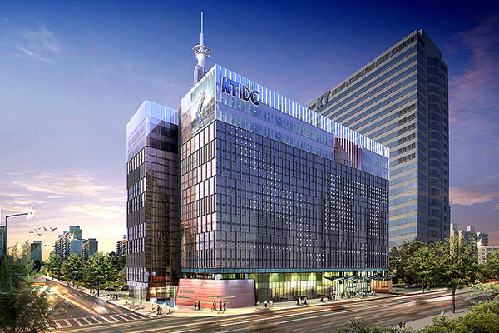
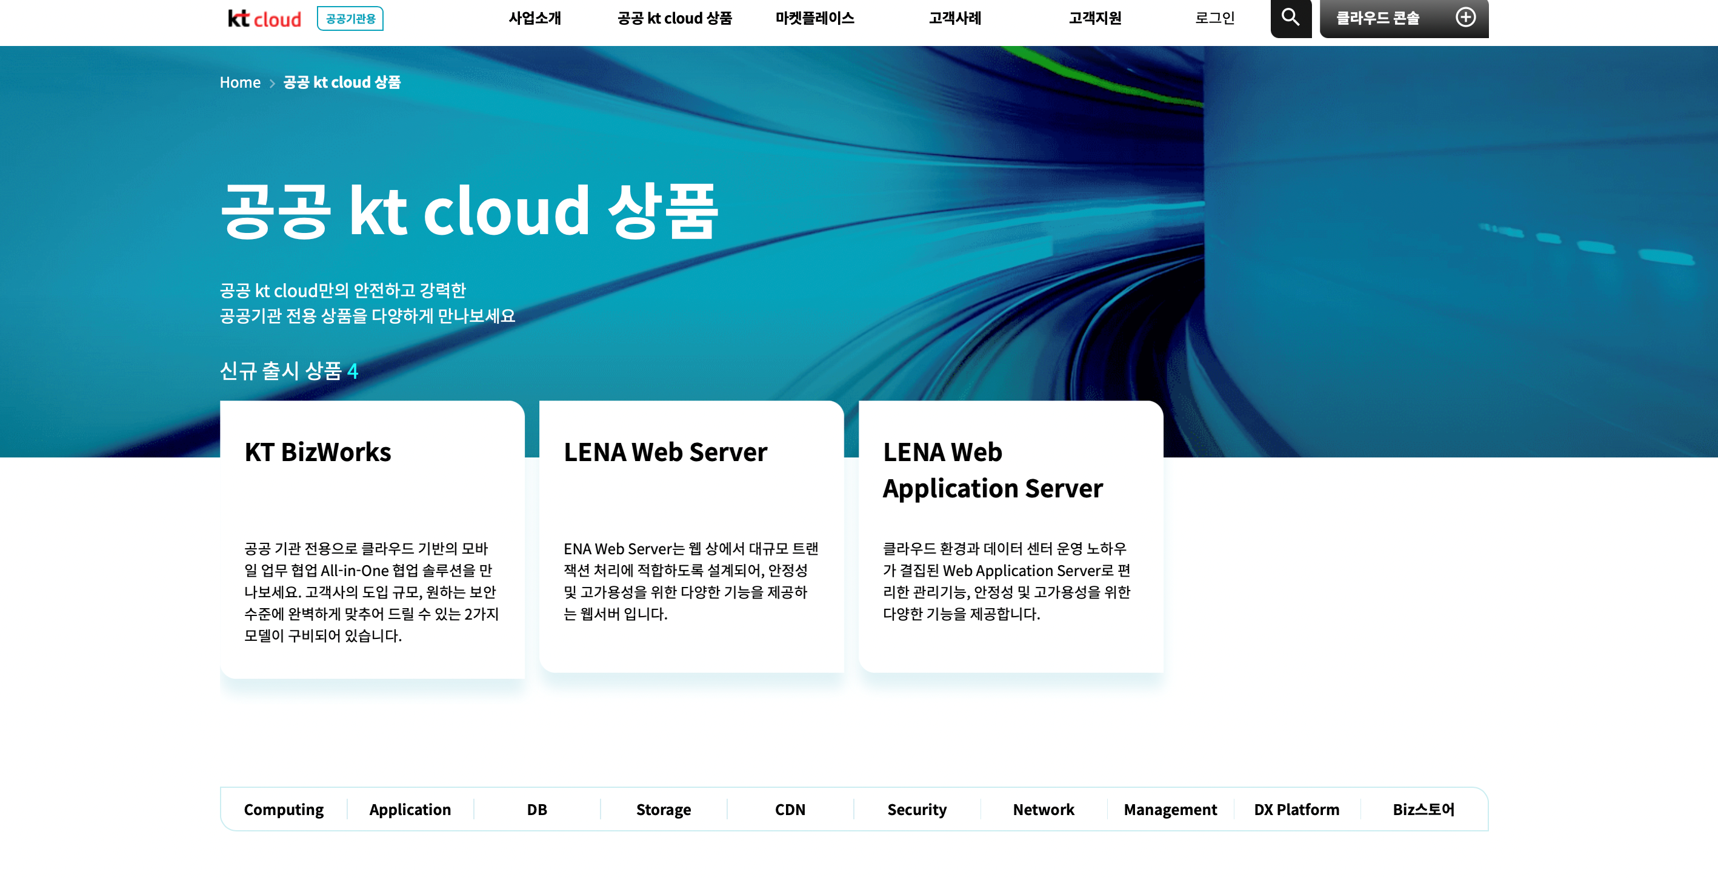

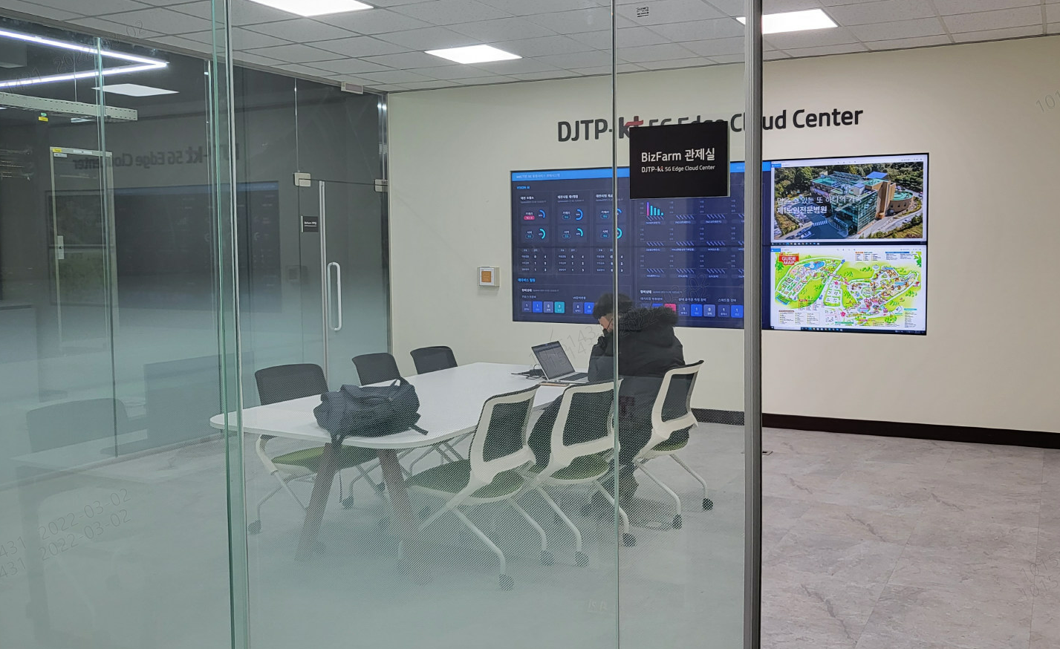
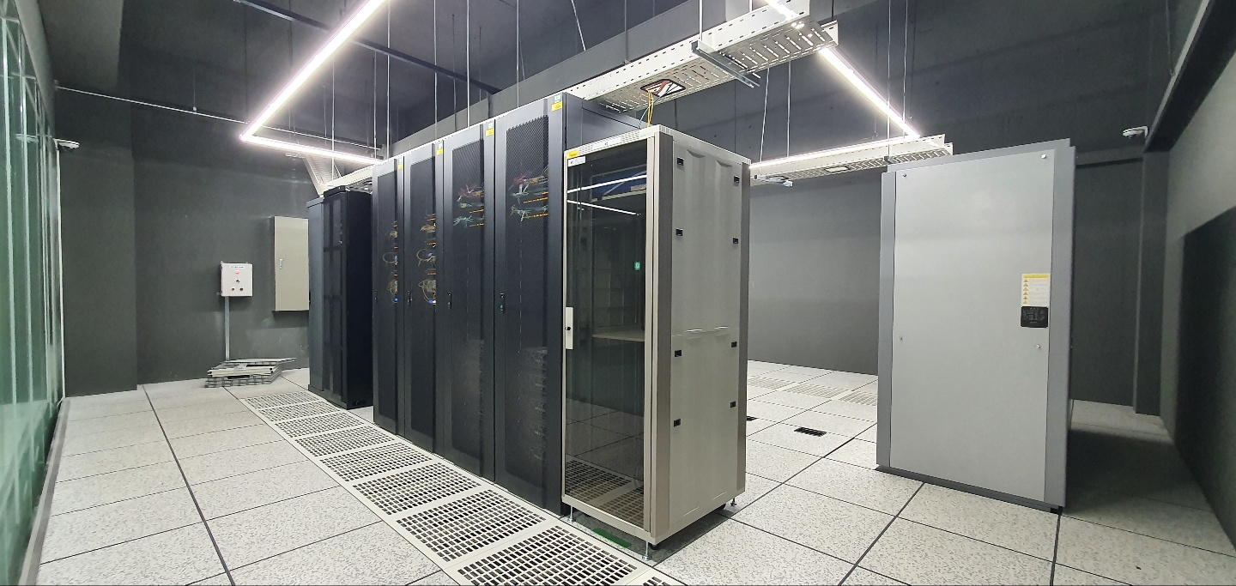
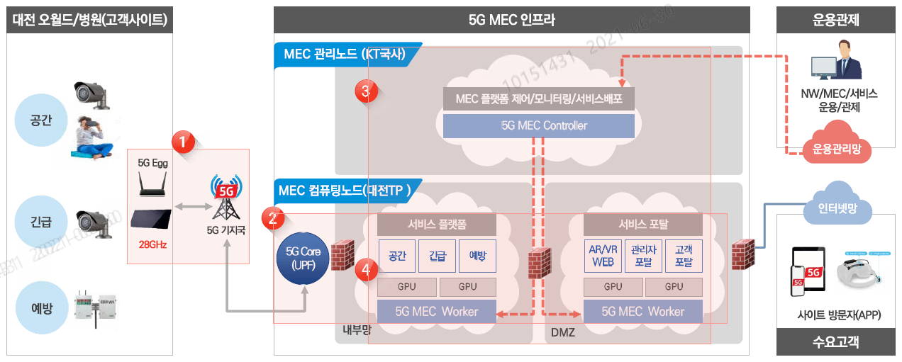
CloudFarm 상용 사례
천안 vs 대전 간 CloudFarm 스탠다드 상품을 공급하여, 5G MEC BizFarm 서비스의 컴퓨팅 파워 제공
5G MEC + DCN 기술 기반 천안 vs 대전 연결
대전 테크노파크 5G MEC BizFarm 상용화
사업개요
5G MEC 플랫폼 기반으로 헬스케어 융합 서비스 제공
사업내용
공간/긴급/예방 헬스케어 융합 서비스 제공
- Vision AI, 메타버스 등을 활용하여 맞춤형 헬스케어 제공
5G MEC 인프라 구축
- Private 5G 디바이스, 기지국 등 인프라 구축
- 지역 거점 MEC 인프라를 통해 헬스케어와 대고객 서비스 연계
On-Premise Cloud 인프라 제공
- 5G MEC 인프라와 연계한 클라우드 인프라 제공
천안 CDC 센터
[kt cloud 데이터 센터(左) / 포탈 화면(右)]
대전 BizFarm 엣지
동일 경험, 완전 관리형 서비스를 위한
센터 vs 엣지 연결
도입효과
고객 근접 사이트에 5G MEC 기반 인프라 조성
- 사각 지대 없는 안전 관리를 위한 지능형 인프라 제공
- 새로운 고객 경험 및 업무 편의성 향상 기대
Cloud 인프라를 통한 AI 융합 서비스 확산 기여
- 공공기관, 풀뿌리 업체 등의 서비스 발굴 및 참여 확대
[대전 테크노파크 BizFarm(左) / 5G MEC 전체 구성도(右)]

Slide 11
DCN 스토리지 다변화 요구
고객 및 사업/운영 부서의 스토리지 관련 DCN 기술 개선 요구 수렴
DCN 스토리지 지원 기능 비교
3rd Party 스토리지 지원 요구
CloudFarm에서 사용한 DCN 기술은 기능, 성능, 안정성 시험 등을 통해
매우 안정적인 상용 기술로 확인되었으나, 3rd Party 스토리지 제약 존재
HCI 구성 시 유연한 서버/스토리지 용량 제약
Ceph 외 3rd Party (어플라이언스) 스토리지 제공
DCN w/ Ceph Storage
 | 이미지 | 블록 | 파일 | 오브젝트
센터 | 지원 | 지원 | 지원 | 지원
엣지 | 지원 | 지원 | 미지원 | 일부 제약
VS
Software Defined Storage
Appliance Storage
* Add-on 기능 개발
DCN w/ 3rd Party Storage
DCN의 Glance Multi-Store, Cinder A-A는
Ceph 스토리지만 가능한가?
DCN을 조금 개선하면 3rd Party 스토리지를
사용할 수 있을까?
 | 이미지 | 블록 | 파일 | 오브젝트
센터 | 지원 | 지원 | 지원 | 지원
엣지 | Glance Multi Store 지원 필요 | Cinder A-A 지원 필요 | 미지원 | 일부 제약

Slide 12
DCN 개선을 위한 Ideation
초심으로 돌아가 kt cloud 노하우 + DCN 기술 경험을 토대로 분산 클라우드 기술에 대한 재해석 진행
센터 vs 엣지 간 분산 클라우드 구성은 네트워크 연결 방식 및 이미지/스토리지 분산 배치가 핵심 기술 요소
고객 요구사항 및 SPOF ^{(Single Point of Failure)} 대응을 위해
센터 vs 엣지 서비스망 분리 구성
[실시간 트랜잭션]
인터넷
서비스 망
North – South / East – West 서비스 트래픽
스토리지 IO
//
스토리지 망
X
VM
블록
고속 IO를 지원하는 스토리지망
센터 vs 엣지 연장 한계
VM
블록
클라우드
콘솔
설치서버
컨트롤러
컴퓨트
노드
이미지
스토
리지
컴퓨트
노드
이미지
스토
리지
IMG
캐시
IMG
캐시
설치, API 통신
FW
FW
관리 망
이미지 망
이미지 전송
전용회선 / TLS
X
<센터>
<엣지>
[이벤트 기반 통신]
원격 설치, API 통신, 이미지 전송 등을 목적으로
신뢰성 높은 센터 vs 엣지 연결 필요

Slide 13
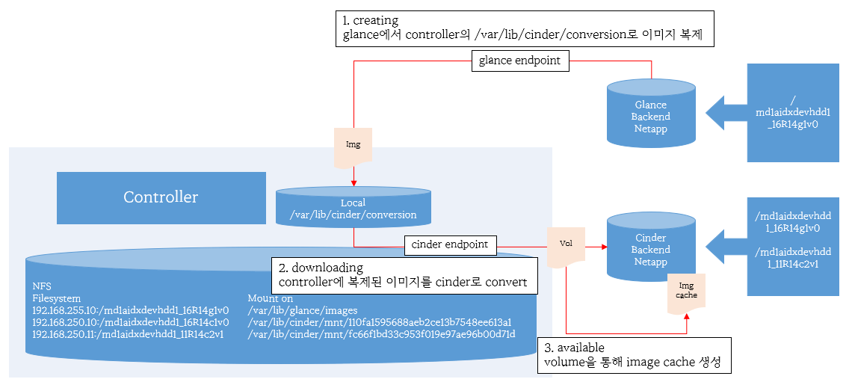
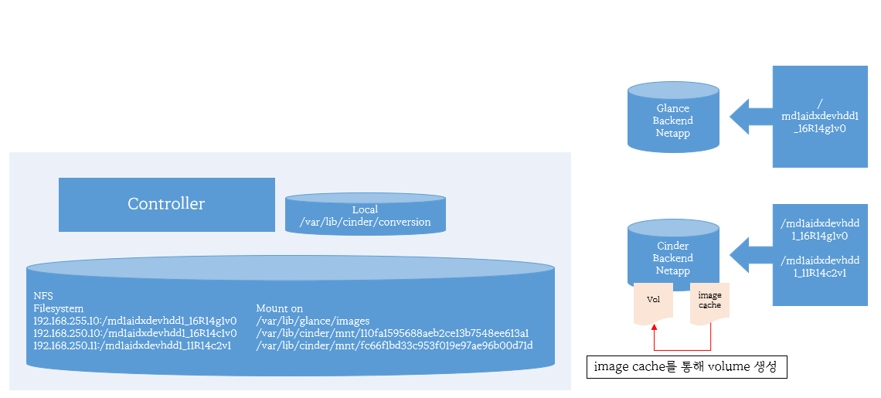
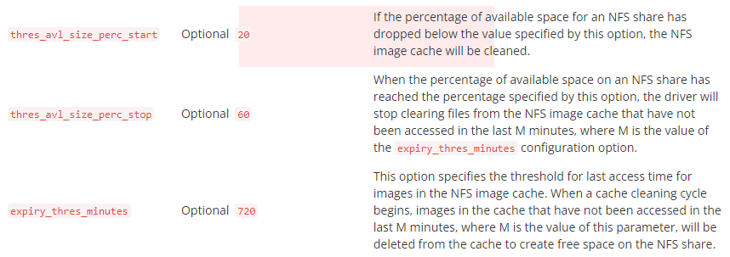
Image Pre-Cache 활용
DCN Glance Multi-Store가 가장 많이 사용되는 최초 VM 생성에 대한 대안으로 Image Pre-Cache 기능 활용
이미지 캐시 동작 방식
스토리지의 이미지 캐시 설정 변경
VM 최초 생성
이미지 캐시 없는 경우
DCN의 Glance Multi-Store → Image Pre-Cache와 Cache 만료 시간 조정
720분 동안 액세스가 없는 캐시 이미지를
40% 도달할 때까지 삭제 후 캐시 클린 중지
Image Cache 클린 중지
X
X
X
Image Cache 클린 시작
0%
40%
80%
100%
Cinder Pool 용량
thres_avl_size_perc_stop = 60
thres_avl_size_perc_start = 20
이후 VM 생성
이미지 캐시가 생성된 경우
3rd Party Storage
Unified Driver
Configuration options for Storage OS
with NFS
캐시 만료 시간 변경

Slide 14
a.k.a DAZ (Distributed Availability Zones)
오픈스택 컴포넌트 재배치 등을 통해 DCN을 테일러링한 DAZ 기술 구조 설계
DCN (Distributed Compute Nodes)
DAZ (Distributed Availability Zones)
DAZ 컴포넌트 구성도
 | Center CTRL | Center AZ | Edge AZ
Nova | Nova API | Nova Compute Nova Libvirt | Nova Compute Nova Libvirt
Glance | Glance API | Image Backend (Ceph) | Glance API Image Backend (Ceph)
Cinder | Cinder API Cinder Volume (Cinder A-P) | Volume Backend (Ceph, 3rd Party) | Cinder Volume (Cinder A-A) Volume Backend (Ceph)
Manila | Manila API Manila Share | NAS Backend (NetApp)
Neutron | Neutron Server OVN | OVN/OVS | OVN/OVS
스토리지 | 센터, 엣지에 개별 Glance, Cinder 구성 Ceph 스토리지 사용
Center CTRL | Center AZ | Edge AZ
Nova API | Nova Compute Nova Libvirt | Nova Compute Nova Libvirt
Glance API Image Backend (3rd Party)
Cinder API Cinder Volume (Cinder A-P) | Volume Backend (3rd Party) | Volume Backend (3rd Party)
Manila API Manila Share | NAS Backend (3rd Party) | NAS Backend (3rd Party)
Neutron Server OVN | OVN/OVS | OVN/OVS
센터 Glance, Cinder 기반 엣지 확장 3rd Party 스토리지 사용
3rd Party 스토리지에서 제공하는 이미지 캐싱 활용
- cinder.conf의 이미지 캐싱 지속 시간을 늘림
- 신규 OS 탬플릿에 대한 Glance Image Pre-Cache 수행
Cinder와 볼륨 백엔드인 스토리지 장비는 API 통신
구간으로 센터 vs 엣지 분산 배치 가능

Slide 15
DAZ 기술 검증
DAZ PoC 환경을 구성하고, DCN과의 차이점을 중심으로 기능, 성능 검증 진행
DAZ 기술 검증 주요 내용
Center
구분 | 검증 항목 | 검증 내용 | 센터 | 엣지
기능 | VM 라이프사이클 | VM 생성 및 루트, 데이터 블록 스토리지 연결 확인 | O | O
 |  | 이미지 캐시 생성 및 튜닝된 캐시 지속 시간 검증 | O | O
 | 마이그레이션 | VM의 Live, Cold Migration 수행 | O | O
 |  | 호스트 장애 시 Host Evacuation 수행 | O | O
 | 백업/복구 | 볼륨 to 이미지를 통한 VM 백업 | O | O
 |  | 볼륨 스냅샷을 통한 VM 백업 및 복구 | O | O
 |  | 인스턴스 스냅샷을 통한 VM 백업 및 복구 | O | X
 | NAS | NAS 생성 및 볼륨 마운트 검증 (DCN 미지원 기능) | O | O
성능 | VM 생성 속도 | 이미지 캐시가 없을 경우 VM 생성 시간 측정 | O | △
 |  | 이미지 캐시가 있을 경우 VM 생성 시간 측정 | O | O
 | 백업/복구 시간 | 볼륨 to 이미지 생성 시간 측정 | O | △
 |  | 볼륨 스냅샷을 통한 VM 백업 및 복구 시간 측정 | O | O
원격 설치, 프로비저닝
MGMT ToR
IPSec VPN
L3 Switch
Firewall
Edge
Service ToR
Switch
Storage ToR
Firewall
Controller #1
Compute #1
Controller #2
Compute #2
Controller #3
Storage
Director
kt cloud 강남 LAB
kt cloud 목동 IDC

Slide 16
VM 생성 및 백업/복구 검증
센터 vs 엣지에 대한 VM 라이프사이클 검증을 통해 DAZ 구조의 유효성 확인
엣지 VM 생성 및 백업 시간 검증 (xRally 사용)
백업/복구 시간 검증
테스트 시나리오 | 소요 시간 | 비고
캐시 없는 이미지로 VM 생성 | 10개 VM 동시 수 분 내외 | DEV 환경 이미지 전송 시간 영향 - 센터 내부 : 1G - 센터 to 엣지 : 100M
캐싱된 이미지로 VM 생성 | 10개 VM 동시 수 초 내외 | 캐시 사용으로 빠른 볼륨 생성 제공
볼륨으로 이미지 생성 | 1개 VM 수십 분 | DEV 환경 파일 업로드 속도 영향 - 엣지 to 센터 : 40M
구분 | 백업/복구 방식 | 수행 절차 | 소요 시간
루트 디스크 | 볼륨 스냅샷 | 볼륨 스냅샷 스냅샷 → VM 생성 | 1 초 | 수 초 | -
 | 볼륨 스냅샷 + 볼륨 변환 | 볼륨 스냅샷 스냅샷 → 볼륨 볼륨 → VM 생성 | 1 초 | 1 초 | 수 초
 | 인스턴스 스냅샷 (0byte 이미지 + 스냅샷) 센터만 정상 동작 | VM → 이미지 이미지 → 볼륨 볼륨 → VM 생성 | 1초 | 1초 | 수 초
데이터 디스크 | 볼륨 스냅샷 + 볼륨 변환 | 볼륨 스냅샷 스냅샷 → 볼륨 볼륨 → VM 연결 | 1 초 | 1 초 | 1 초
* qcow2 RHEL 1GB 이미지, 50GB 볼륨
엣지 to 센터 구간의 Volume to Image 성능 제약으로, 볼륨 스냅샷 방식의 백업/복구 기능 제공 필요
DCN의 Glance Multi-Store와는 다르게, DAZ는 엣지에 Glance Image Store가 없기 때문에
볼륨 to 이미지 동작 시 엣지에서 센터로 이미지 업로드 속도 이슈 발생

Slide 17
CloudFarm 2.0 상품성 개선
DAZ 기술 적용으로 CloudFarm 2.0의 스토리지 상품이 크게 개선되었으며, 고성능 서버를 제공하고, 컨테이너 서비스 확장 예정
구분 | 항목 | CloudFarm 2.0 상품 유형 | Azure Stack |  | Google Anthos
구성 | 출시일 | 라이트 | 스탠다드 | 스탠다드 1.0 → 2.0 변화 | 엔터프라이즈
서버 | 서버 | O | O | 최대 vCore : 3,860 → 9,880 최대 MEM : 19,818 → 38,760GB | O
 | GPU 서버* | - | O | 동일 | O
스토리지 | 블록 스토리지 (로컬 디스크) | O | - | 동일 | -
 | 블록 스토리지 (영구 스토리지) | O | O | Ceph HCI SSD → 전용 스토리지 HDD/SSD 최대 HDD : 1,091TB, SSD : 960TB | O
 | NAS* | O | O | 미제공 → 제공 최대 HDD : 1,091TB, SSD : 960TB | O
 | 오브젝트 스토리지** | - | - | 제공 예정 | -
네트워크 | 가상 네트워크 | O | O | 동일 | O
 | 로드밸런서* | - | O | 동일 | O
보안 | IPS* | - | O | 동일 | O
 | 방화벽 | O | O | 동일 | O
환경 | 컴퓨트 노드 | 2 ~ 7대 | 5 ~ 40대 | 최소 6대 → 5대 | 41대 이상
 | 랙 | 1/4, 표준랙 1식 | 표준랙 2~10식 | 동일 | 표준랙 11식 이상
서버
인텔 아이스 레이크 CPU 기반 고성능 서버 제공
- CloudFarm 1.0 대비 평균 성능 향상
- 서버 당 vCore, Memory 용량 증가
스토리지 (DAZ 기술 기반)
전용 블록 스토리지를 통한 용량 관리 효율화
- Ceph HCI → 전용 스토리지 (HDD/SSD)
NAS 스토리지 제공
컨테이너
엣지형 컨테이너 탑재 예정
* 옵션 사항, ** 향후 제공 예정

Slide 18
DAZ 적용 확대
온프레미스 클라우드 제공에서 센터 존 확장, 엣지 가속화를 아우르는 분산 클라우드 기술의 확장 기대
kt cloud의 DNA 그대로 센터 – 온프레미스 - 엣지를 연결하는 Hybrid Cloud 서비스 제공
퍼블릭 클라우드
CloudFarm 1.0
동일경험, 완전관리형
온프레미스 클라우드 제공
CloudFarm 2.0
클라우드 센터, NW/IoT 엣지
프라이빗 클라우드 확대
호스티드 클라우드
(CloudFarm Center)
온프레미스 클라우드
(CloudFarm On-Premise)
엣지 클라우드
(CloudFarm Edge)
공공
금융
기업
IDC
프라이빗 클라우드
위치 및 서비스
요구사항 변화
kt cloud 상면
고객사 상면
NW/IoT 엣지
CloudFarm 2.0

Slide 19
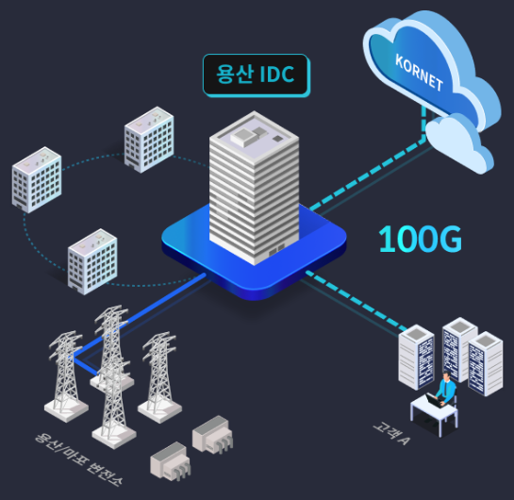
Hyper Scale 신규 Y존 적용
1 OpenStack Cluster = 1 Region, 1 DC, 1 ~ N AZ → 1 Region, N DC, N AZ
존 확장을 위한 DAZ 기술 적용
Hyper Scale 클라우드
공공
존
3rd Party
서비스
블록
B-Node
F-Node
23년 대규모 신규 존 구축 중
기업, 공공 고객 대상
고집적 클라우드 인프라,
AI Cloud, DR 센터 제공
CloudFarm 2.0의 DAZ
분산 클라우드 기술 적용
CGW
공공 컨트롤러
보안 백본
3rd Party 서비스
공공고객
전산실
FW
인터넷
FW
C-Node
N-Node
클라우드
컨트롤러
보안 백본
C-Node
블록
NAS
전용회선
블록
NAS
FW
FW
기
업
존
3rd Party 서비스
CGW
기업 컨트롤러
보안 백본
3rd Party 서비스
기업고객
전산실
NAS
FW
인터넷
FW
G-Node
C-Node
N-Node
클라우드
컨트롤러
보안 백본
C-Node
블록
전용회선
블록
NAS
FW
FW
신규 Y존 센터
CloudFarm
서울권역 최초 154kV 대용량 전력과
100G 기반 Tera급 네트워크 용량으로 에너지 효율화
국내 IDC 사업자 최초로 이원화된 변전소를 통해 전력을 공급받고 있으며, 최대 400MW까지 수전 확장이 가능합니다.
국내 최대 규모의 Tera급 백본 용량을 확보하여 용량, 시기, 구성을 커스터마이징 할 수 있는 최적의 네트워크 솔루션을 제공합니다.
또한 트래픽 분산 처리를 위해서 IDC-KORNET 노드 간 다원 경로로 구성되어 트래픽 폭증에 따른 장애를 방지하고 있습니다.ㅅ

Slide 20
엣지 클라우드 확대
공공, 금융, 제조 등의 고객사 On-Premise 환경에 P5G, IoT, AI Cloud 등의 엣지 서비스 제공
OpenStack 분산 클라우드 기술과 엣지 서비스 결합
kt cloud + CloudFarm + MEC + P5G, IoT, AI Cloud
Control Plane
kt cloud
센터
Private 5G, 5G 특화망
AUSF
UDM
AMF
SMF
PCF
User Plane
CloudFarm
엣지
UE
Access Network
RAN
5G Core Network
UPF
DN
MEC
IoT 플랫폼 (OT/IT)
Hyperscale AI Cloud
센서
컨트롤러
5G Egg
OT
DMZ
IT
DMZ
AI
서비스
GPU 클러스터
IIoT 게이트웨이
자산
OT
Private
IT
Private
GPU 팜
엑추에이터
ICS 히스토리언
레거시
IoT 엣지

Slide 21
대한민국 No.1 DX 기업
Looking forward to continue to work with
kt cloud towards this concept of DAZ.
Maria Bracho - Red Hat Senior Product Manager

